Slide 1




О создании федеральной сети Центров образования цифрового и гуманитарного профилей «Точка роста»

Slide 2
Федеральный проект
«Современная школа» национального проекта «Образование
мероприятие:
«Обновление материально-технической базы для формирования у обучающихся современных технологических и гуманитарных навыков»

Slide 3
Цель федерального проекта
«Современная школа»
Вхождение РФ к 2024 году в ТОП10 стран мира по качеству общего образования, воспитания гармонично развитой и социально ответственной личности, посредством обновления содержания, технологий и методов обучения
год | Количество школ | Охват учащихся, тыс
2019 | 2049 | 100
2020 | 5000 | 250
2021 | 8000 | 400
2022 | 11 000 | 550
2023 | 13 500 | 700
2024 | 16 000 | 800

Slide 4
Распоряжение Министерства просвещения РФ №P-23 от 1 марта 2019 года
«Об утверждении методических рекомендаций по созданию мест для реализации основных и дополнительных общеобразовательных программ цифрового, естественнонаучного, технического и гуманитарного профилей в образовательных организациях, расположенных в сельской местности и малых городах, и дистанционных программ обучения определенных категорий обучающихся, в том числе на базе сетевого взаимодействия»
Распоряжение Министерства просвещения РФ №P-46 от 15 апреля 2019 года
«О внесении изменений в распоряжение Министерства просвещения РФ №Р-23 от 1 марта 2019 года ( уточнены примерные технические характеристики примерного перечня оборудования и средств обучения для оснащения Центров «Точка роста»

Slide 5
Определение
Центры «Точка роста» создаются как структурные подразделения общеобразовательных организаций, расположенных в сельской местности и в малых городах без образования юридического лица ( локальный акт ОО, типовое положение)
Совокупность образовательных организаций, на базе которых в будут созданы Центры, составит федеральную сеть Центров образования цифрового и гуманитарного профилей «Точка роста»

Slide 6
Задачи Центров «Точка роста»
СОЗДАНИЕ УСЛОВИЙ ДЛЯ ВНЕДРЕНИЯ на уровнях начального общего, основного общего и ( или) среднего общего образования новых методов обучения и воспитания, образовательных технологий, обеспечивающих освоение обучающимися основных и дополнительных общеобразовательных программ цифрового, естественнонаучного, технического и гуманитарного профилей;
ОБНОВЛЕНИЕ СОДЕРЖАНИЯ И СОВЕРШЕНСТВОВАНИЕ МЕТОДОВ обучения предметов «Технология», «Информатика», «Основы безопасности жизнедеятельности»
ИСПОЛЬЗОВАНИЕ ИНФРАСТРУКТУРЫ ВО ВНЕУРОЧНОЕ ВРЕМЯ как общественного пространства для развития общекультурных компетенций и цифровой грамотности населения, шахматного образования, проектной деятельности, творческой, социальной самореализации детей, педагогов, родительской общественности

Slide 7
Образовательные направления
Основные общеобразовательные программы:
«Технология», Информатика», «Основы безопасности жизнедеятельности»
Разноуровневые дополнительные общеобразовательные программы цифрового, естественнонаучного, технического и гуманитарного профилей:
проектная деятельность
научно-техническое творчество
шахматное образование
IT-технологии
медиатворчество
социокультурные мероприятия
информационная, экологическая, социальная, дорожно-транспортная безопасность

Slide 8
Требования к кадровому составу и штатной численности
Руководитель
Педагог дополнительного образования
Педагог по шахматам
Педагог-организатор
Педагог по предмету «Физкультура и ОБЖ»
Педагог по предмету «Технология»
Педагог по предмету «Информатика»
Не менее 4-х единиц, допускается совмещение не более двух должностей

Slide 9
Требование к инфраструктуре Центра «Точка роста»
Центр должен быть размещен не менее чем в двух помещениях площадью ≥ 40 м² каждое и включать следующие функциональные зоны:
Кабинеты формирования цифровых и гуманитарных компетенций (классы «Информатики», «Технологии» и «ОБЖ»)
Помещение для проектной деятельности – открытое пространство, выполняющее роль центра общественной жизни школы, включающее шахматную гостиную, мадиазону/медиатеку

Slide 10
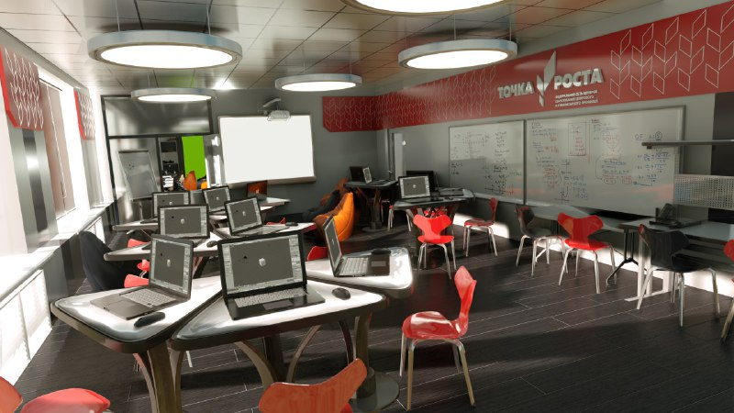
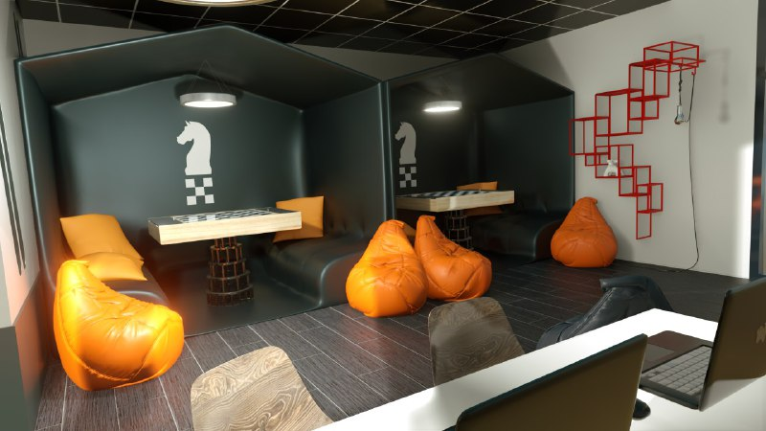
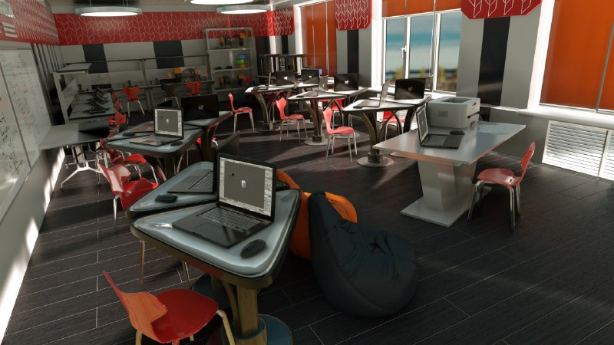
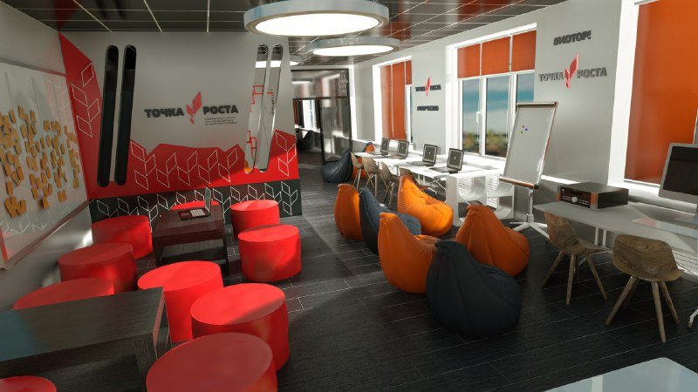
Пример, Астраханская область

Slide 11
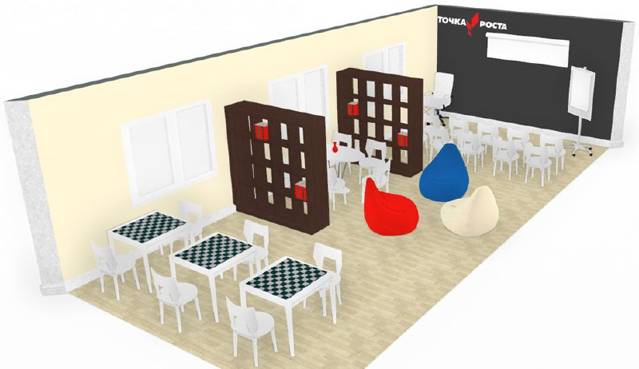
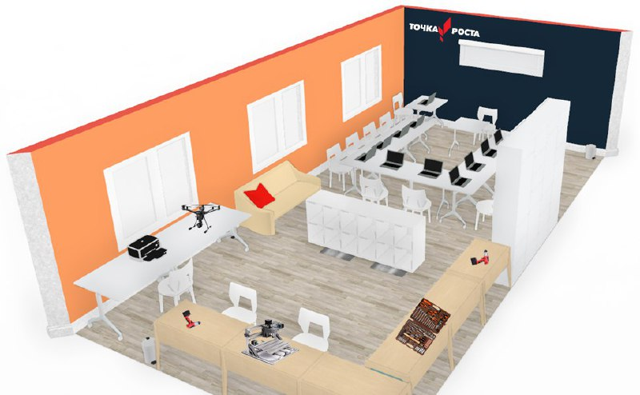
Пример, Ивановская область

Slide 12








Фирменный стиль
Символика проекта и правила ее использования в различных задачах по оформлению печатной, цифровой, сувенирной и прочей продукции описаны в кратком руководстве по фирменному стилю.
Основной логотип
и вспомогательные версии
Декоративные элементы
Варианты вывесок

Slide 13
Образовательные сессии для педагогов Центров
Soft Skills
Hard Skills
Содержание:
ТРИЗ
Навыки презентации проекта
Обучение гибким компетенциям:
Командная работа
Креативное и критическое мышление
Типовые планы и техники проведения занятий
Обучение предметным навыкам:
Программирование
3D-моделирование и 3D-печать
Разработка виртуальной реальности
Управления коптером
Сроки:
15.04. – 30.06. 2019
01.07. – 23.08.2019
Формат:
дистанционный
итоговое тестирование
очное обучение
в технопарках «Кванториум»

Slide 14
График очных образовательных сессий для учителей технологии Центров образования цифрового и гуманитарного профилей «Точка роста»

Slide 15
Северо-Западный федеральный округ
№ п/п | Субъект РФ, город | 1-5 июля | 17-21 июля | 22-26 июля | 29 июля- 2 августа | 5-9 августа | 12-16 августа | 13-17 августа | 19-23 августа | Участники образовательных сессий из следующих субъектов РФ
1 | Калининградская область, Калининград |  |  |  |  |  | сессия |  |  | Калининградская
2 | Новгородская область, Великий Новгород |  |  |  |  |  |  |  | сессия | Ленинградская, Новгородская, Псковская
3 | Республика Коми, Сыктывкар |  |  |  |  |  |  |  | сессия | Архангельская, Республика Коми

Slide 16
Центральный федеральный округ
№ п/п | Субъект РФ, город | 1-5 июля | 17-21 июля | 22-26 июля | 29 июля- 2 августа | 5-9 августа | 12-16 августа | 13-17 августа | 19-23 августа | Участники образовательных сессий из следующих субъектов РФ
1 | Владимирская область, Владимир |  |  |  | сессия | сессия | сессия |  | сессия | Владимирская, Ивановская, Костромская, Московская, Нижегородская
2 | Воронежская область, Воронеж |  |  |  |  | сессия | сессия |  |  | Воронежская, Самарская
3 | Липецкая область, Липецк |  |  |  |  | сессия | сессия |  | сессия | Белгородская, Липецкая, Орловская, Тамбовская, Тульская

Slide 17
Южный федеральный округ
№ п/п | Субъект РФ, город | 1-5 июля | 17-21 июля | 22-26 июля | 29 июля- 2 августа | 5-9 августа | 12-16 августа | 13-17 августа | 19-23 августа | Участники образовательных сессий из следующих субъектов РФ
1 | Астраханская область, Астрахань |  |  |  | сессия | сессия | сессия |  | сессия | Астраханская, Волгоградская, Ставропольский край
2 | город Севастополь |  |  |  | сессия | сессия | сессия |  |  | Краснодарский край

Slide 18
Северо-Кавказский федеральный округ
№ п/п | Субъект РФ, город | 1-5 июля | 17-21 июля | 22-26 июля | 29 июля- 2 августа | 5-9 августа | 12-16 августа | 13-17 августа | 19-23 августа | Участники образовательных сессий из следующих субъектов РФ
1 | Республика Дагестан, Махачкала | сессия | сессия | сессия | сессия | сессия | сессия | сессия | сессия | Республика Дагестан
2 | Республика Северная Осетия-Алания, Владикавказ | сессия | сессия | сессия | сессия | сессия | сессия | сессия | сессия | Осетия-Алания, Ингушетия, Кабардино-Балкария, Карачаево-Черкессия
3 | Чеченская Республика, Грозный | сессия | сессия | сессия | сессия | сессия | сессия | сессия | сессия | Чеченская Республика

Slide 19
Приволжский федеральный округ
№ п/п | Субъект РФ, город | 1-5 июля | 17-21 июля | 22-26 июля | 29 июля- 2 августа | 5-9 августа | 12-16 августа | 13-17 августа | 19-23 августа | Участники образовательных сессий из следующих субъектов РФ
1 | Республика Татарстан, Набережные Челны | сессия | сессия | сессия | сессия | сессия | сессия | сессия | сессия | Татарстан
2 | Чувашская республика, Чебоксары | сессия | сессия | сессия | сессия | сессия | сессия | сессия | сессия | Мордовия. Чувашская Республика, Ульяновская область
3 | Пензенская область, Пенза | сессия | сессия | сессия | сессия | сессия | сессия | сессия | сессия | Саратовская область

Slide 20
Уральский федеральный округ
№ п/п | Субъект РФ, город | 1-5 июля | 17-21 июля | 22-26 июля | 29 июля- 2 августа | 5-9 августа | 12-16 августа | 13-17 августа | 19-23 августа | Участники образовательных сессий из следующих субъектов РФ
1 | Свердловская область, Екатеринбург | сессия | сессия | сессия | сессия | сессия | сессия | сессия | сессия | Свердловская, Курганская область, Башкортостан

Slide 21
Сибирский федеральный округ
№ п/п | Субъект РФ, город | 1-5 июля | 17-21 июля | 22-26 июля | 29 июля- 2 августа | 5-9 августа | 12-16 августа | 13-17 августа | 19-23 августа | Участники образовательных сессий из следующих субъектов РФ
1 | Иркутская область, Иркутск | сессия | сессия | сессия | сессия | сессия | сессия | сессия | сессия | Забайкальский край, Иркутская область, Тыва
2 | Кемеровская область, Кемерово | сессия | сессия | сессия | сессия | сессия | сессия | сессия | сессия | Кемеровская облачть, Республика Алтай
3 | Томская область, Томск | сессия | сессия | сессия | сессия | сессия | сессия | сессия | сессия | Омская, Томская, Тюменская, ЯНАО

Slide 22
Дальневосточный федеральный округ
№ п/п | Субъект РФ, город | 1-5 июля | 17-21 июля | 22-26 июля | 29 июля- 2 августа | 5-9 августа | 12-16 августа | 13-17 августа | 19-23 августа | Участники образовательных сессий из следующих субъектов РФ
1 | Республика Саха (Якутия), Якутск | сессия | сессия | сессия | сессия | сессия | сессия | сессия | сессия | Саха-Якутия, Магаданская область
2 | Сахалинская область, Южно-Сахалинск | сессия | сессия | сессия |  | ессия | сессия | сессия | сессия | Камчатский край Сахалинская область
3 | Хабаровский край, Комсомольск-на-Амуре |  |  |  |  |  | сессия |  | сессия | Амурская область, Хабаровский край

